Slide 1
New Quantum Cryptanalysis of Binary Elliptic Curves
장경배
https://youtu.be/8j6FSCK4QN4

Slide 2
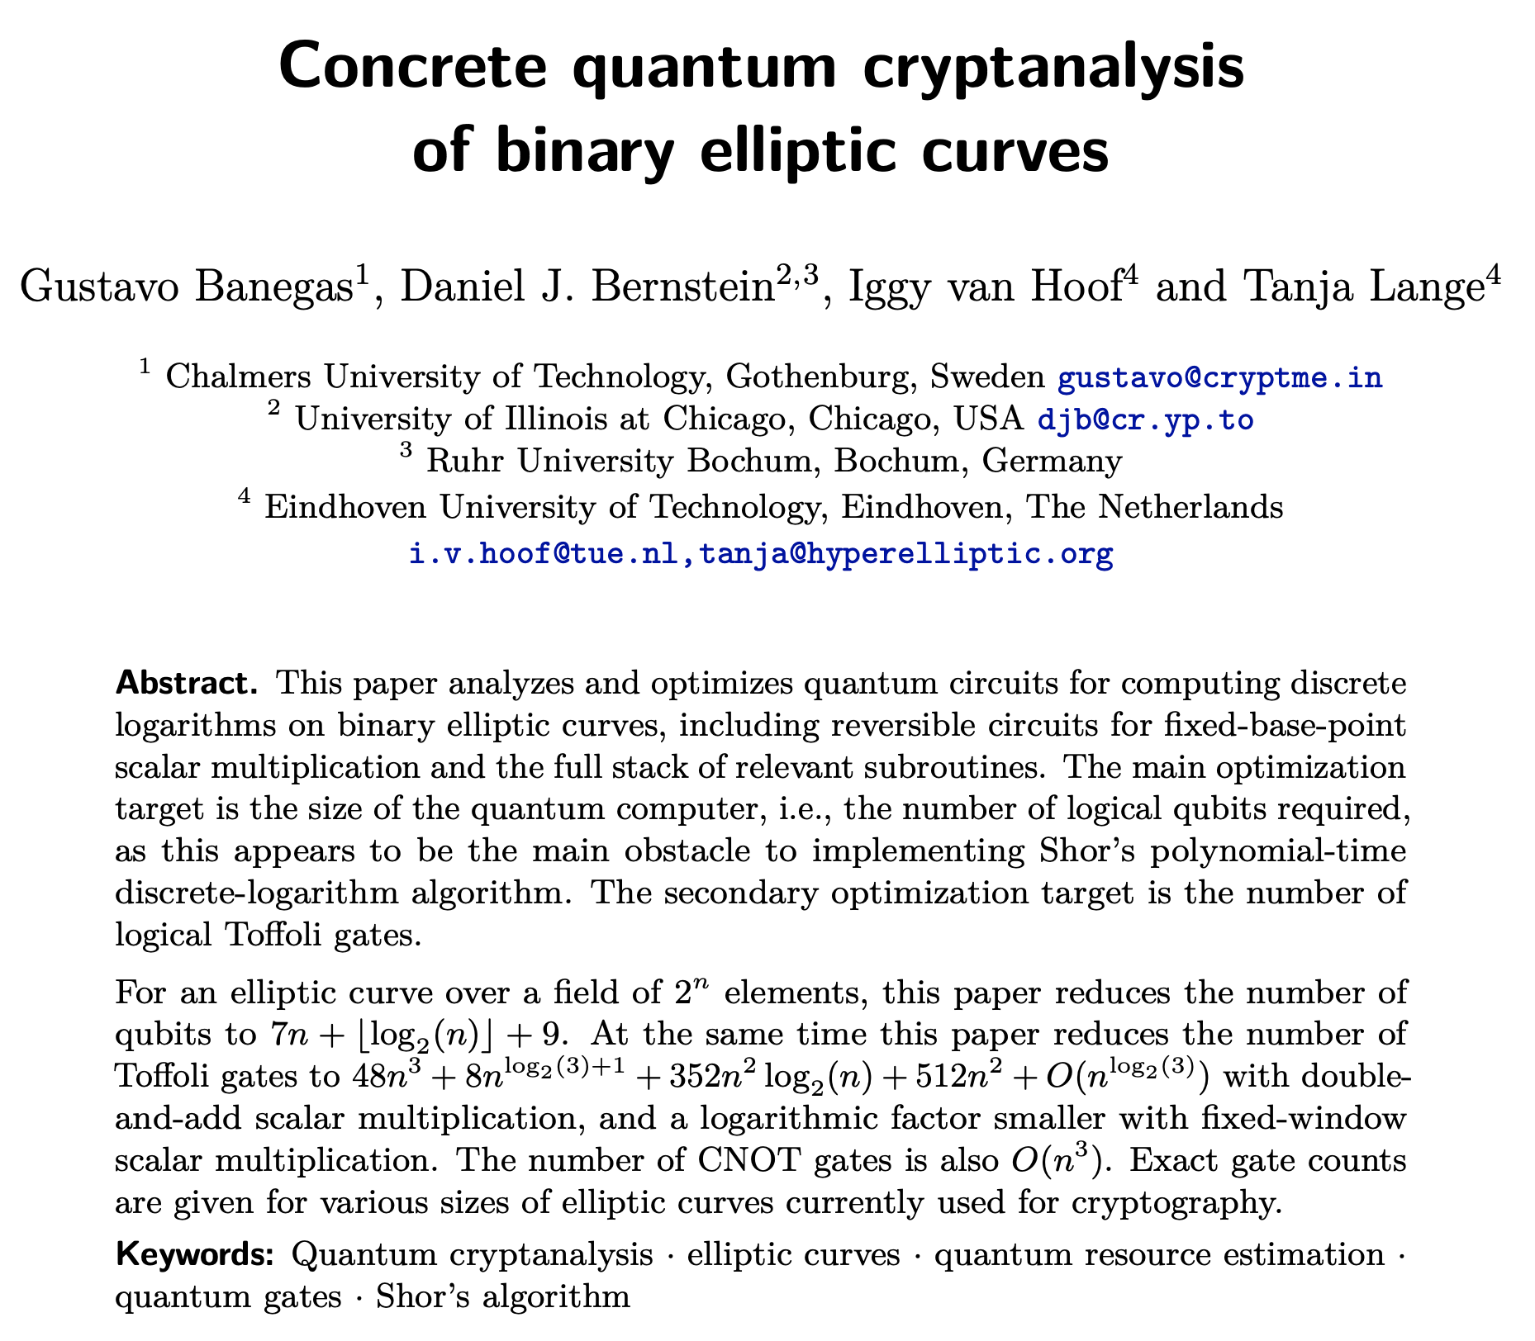
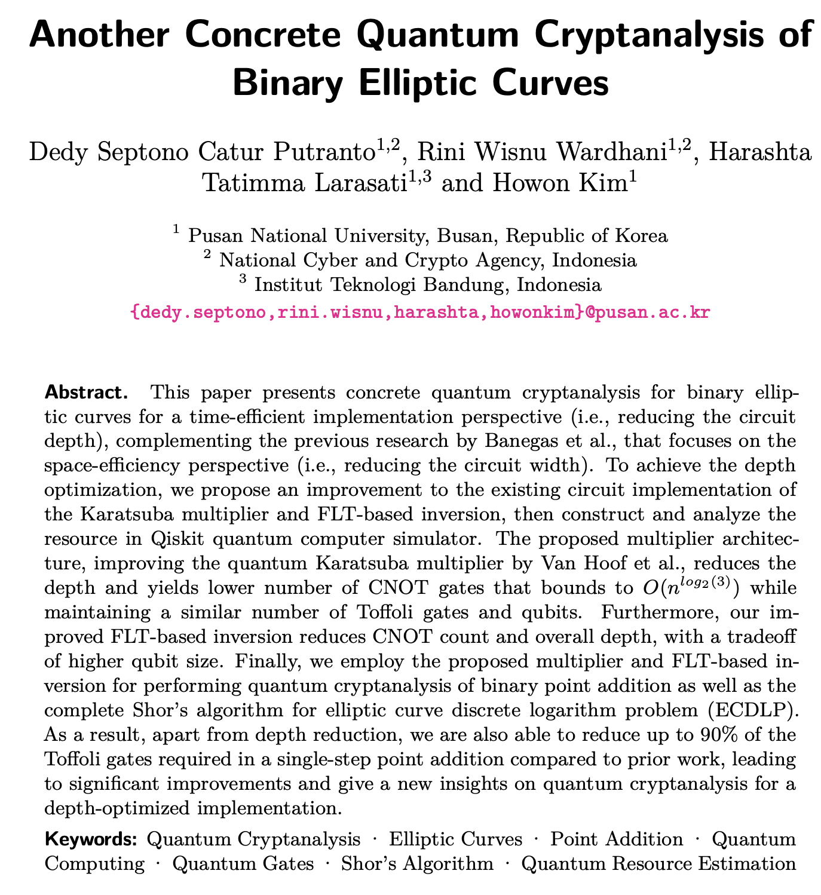
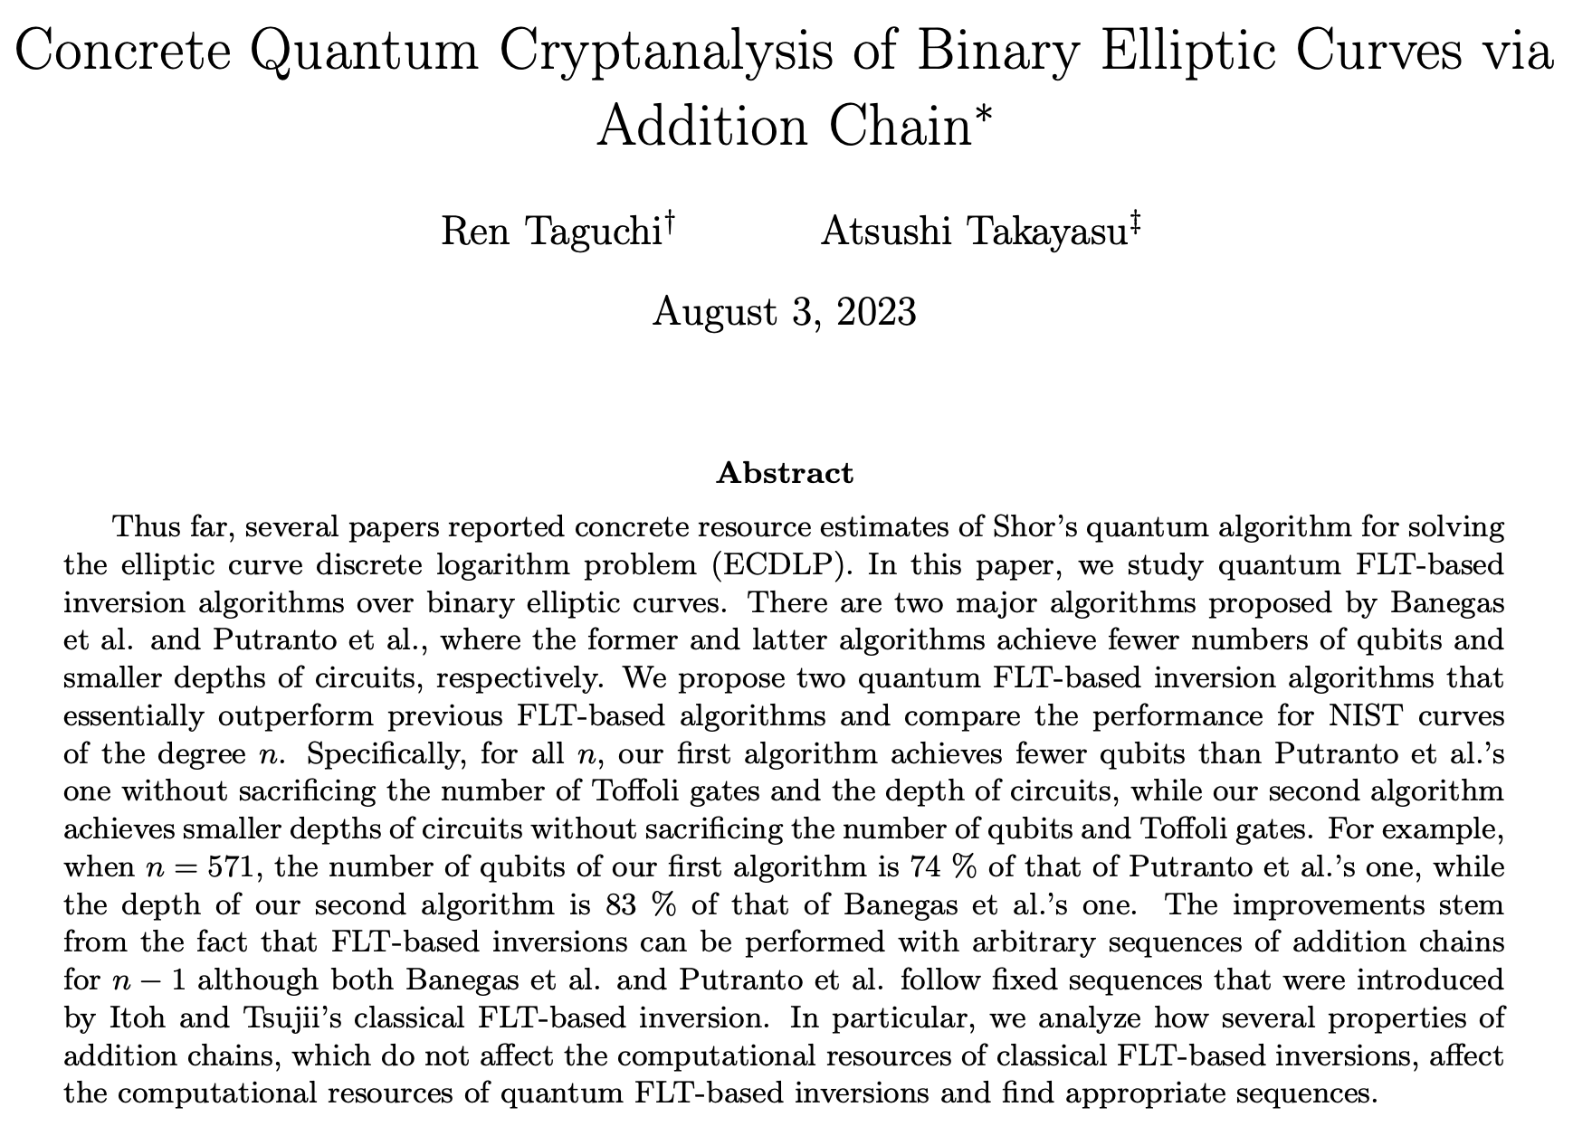
Papers
CHES (2021)
IEEE Access (2023)
CT-RSA (2023)

Slide 3

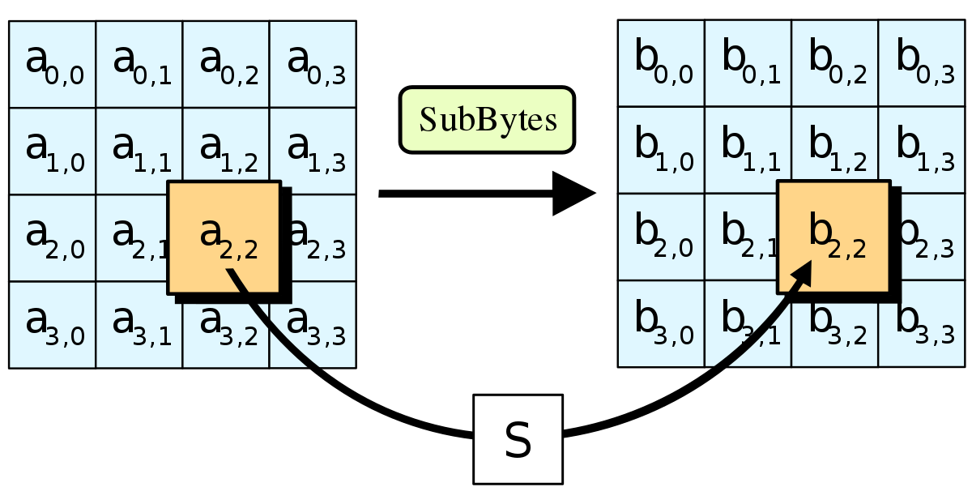
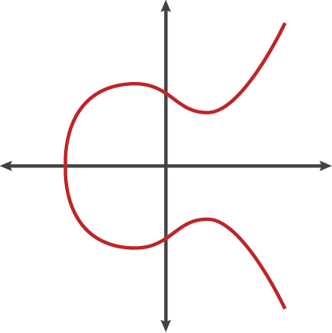
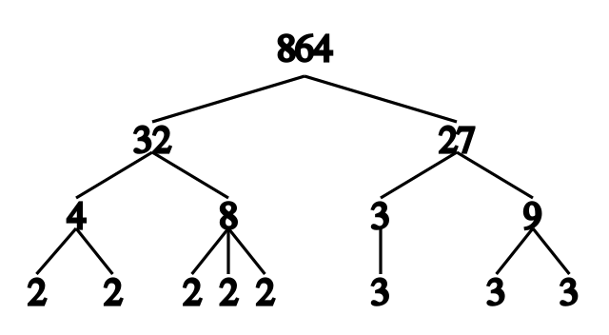

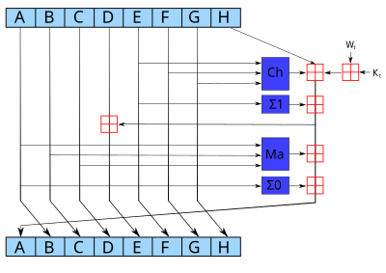
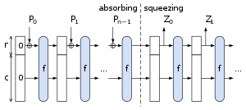
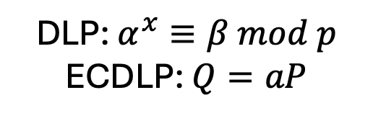
Quantum Attacks on Cryptography
Binary ECC → Prime ECC → RSA → AES, SHA
(target)
DLP: $α^{x}≡β mod p$
ECDLP: $Q=aP$

Slide 4
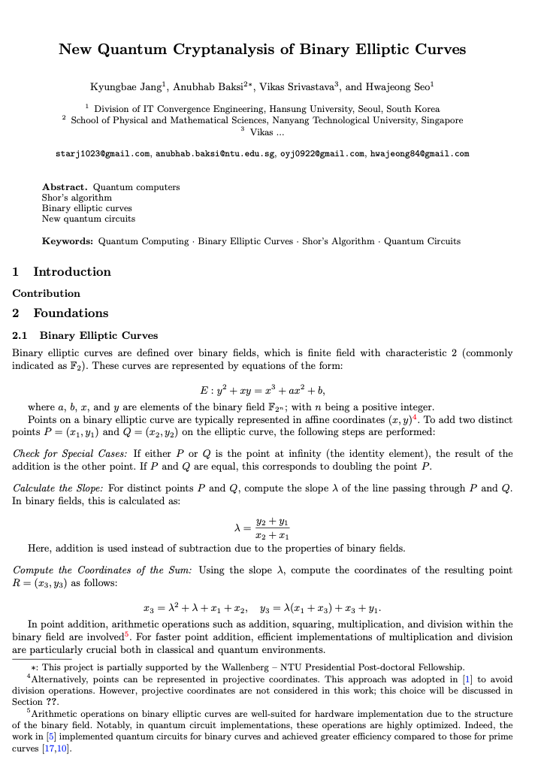
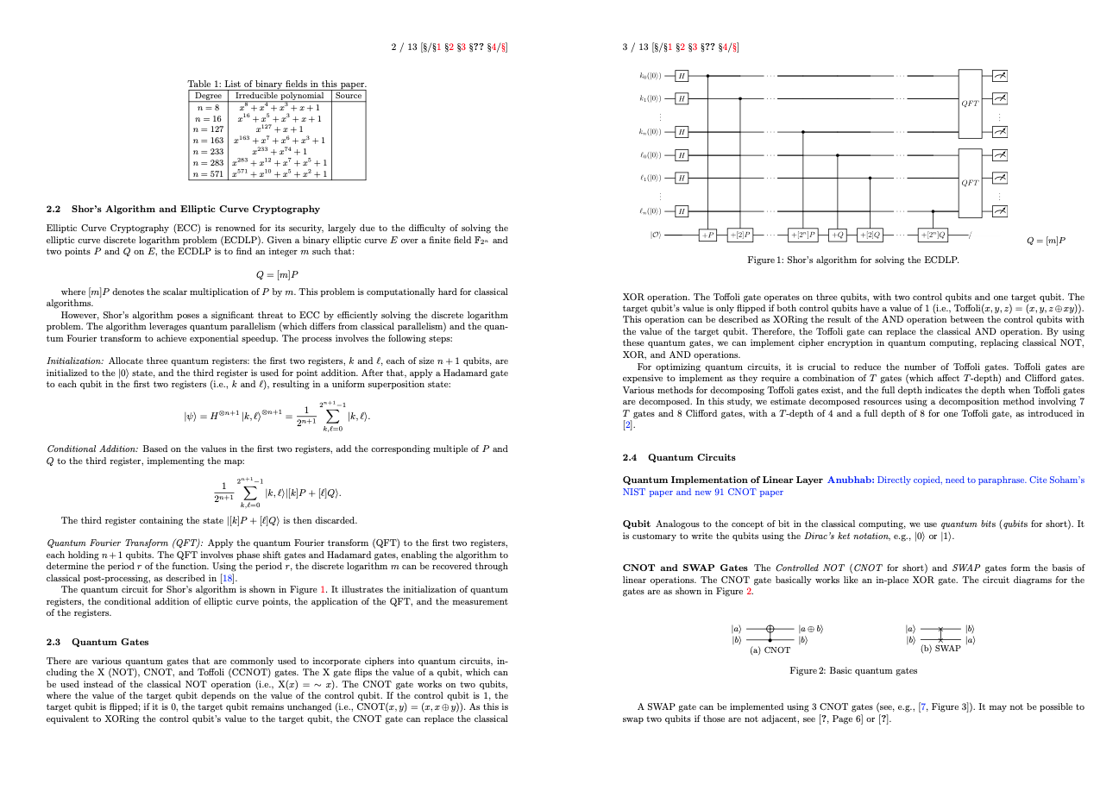
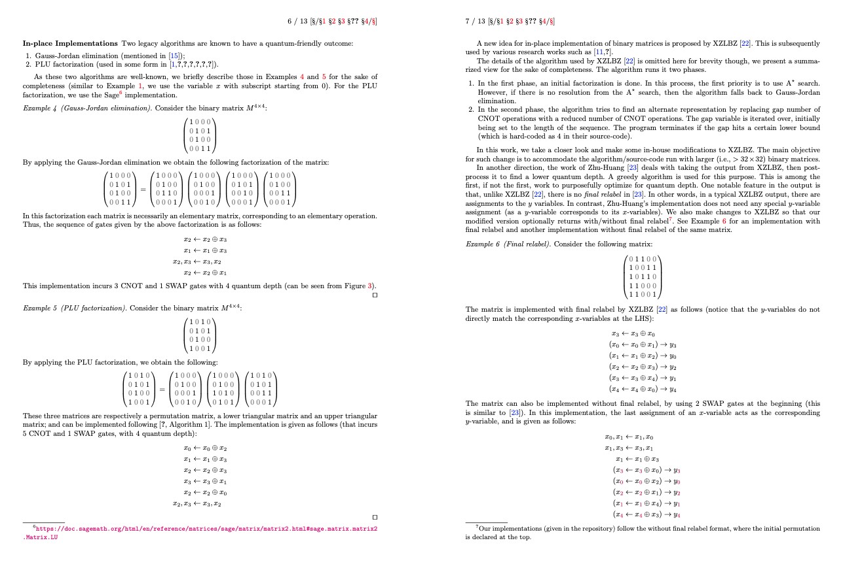
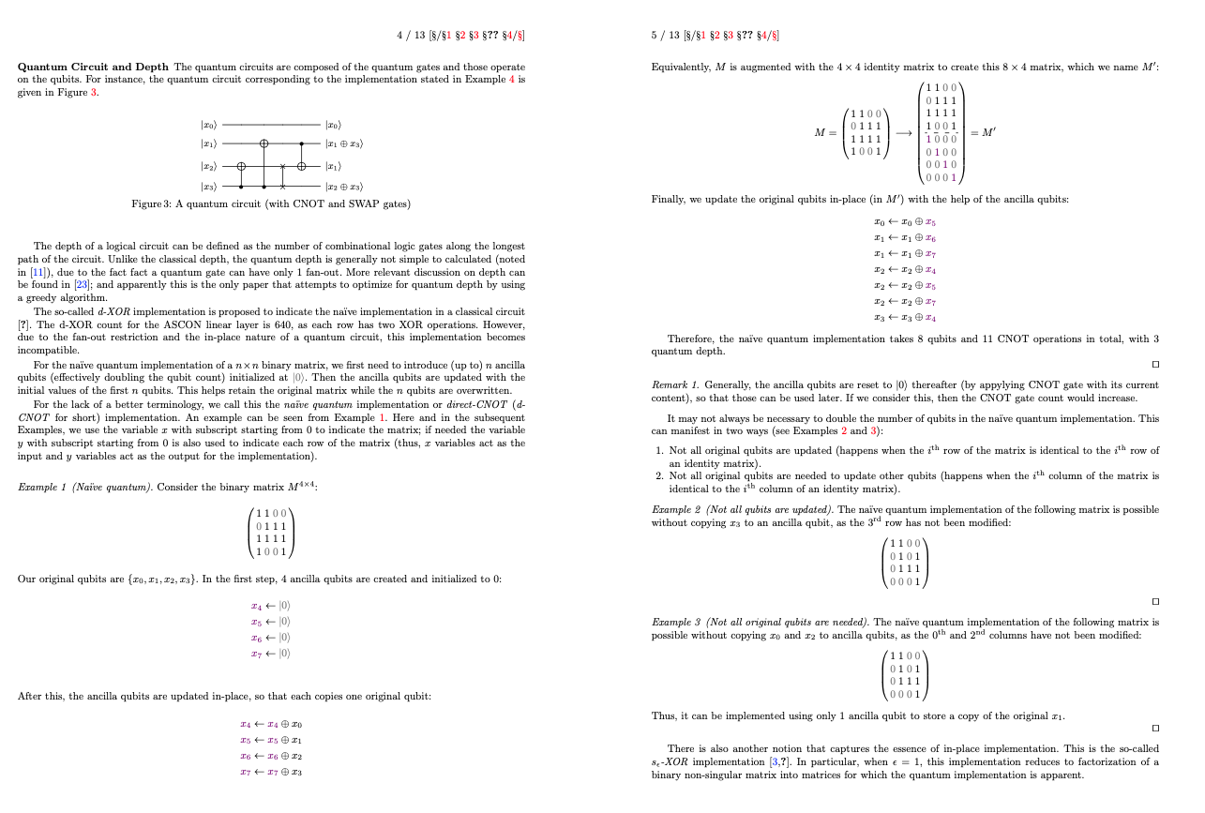
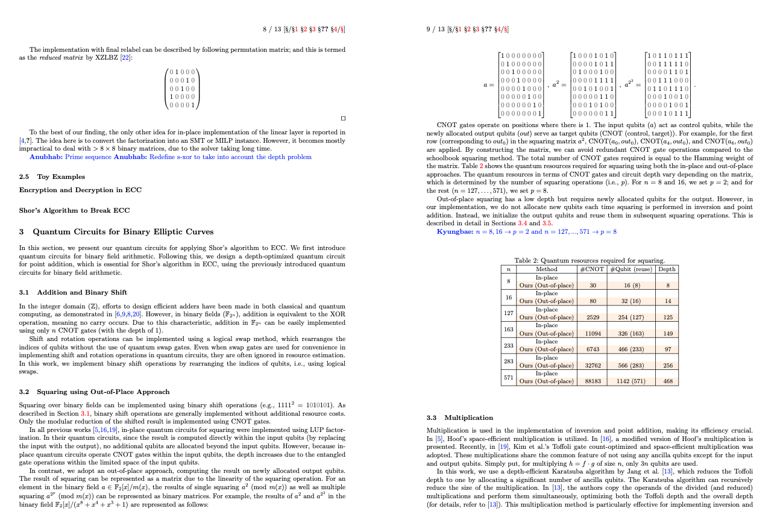
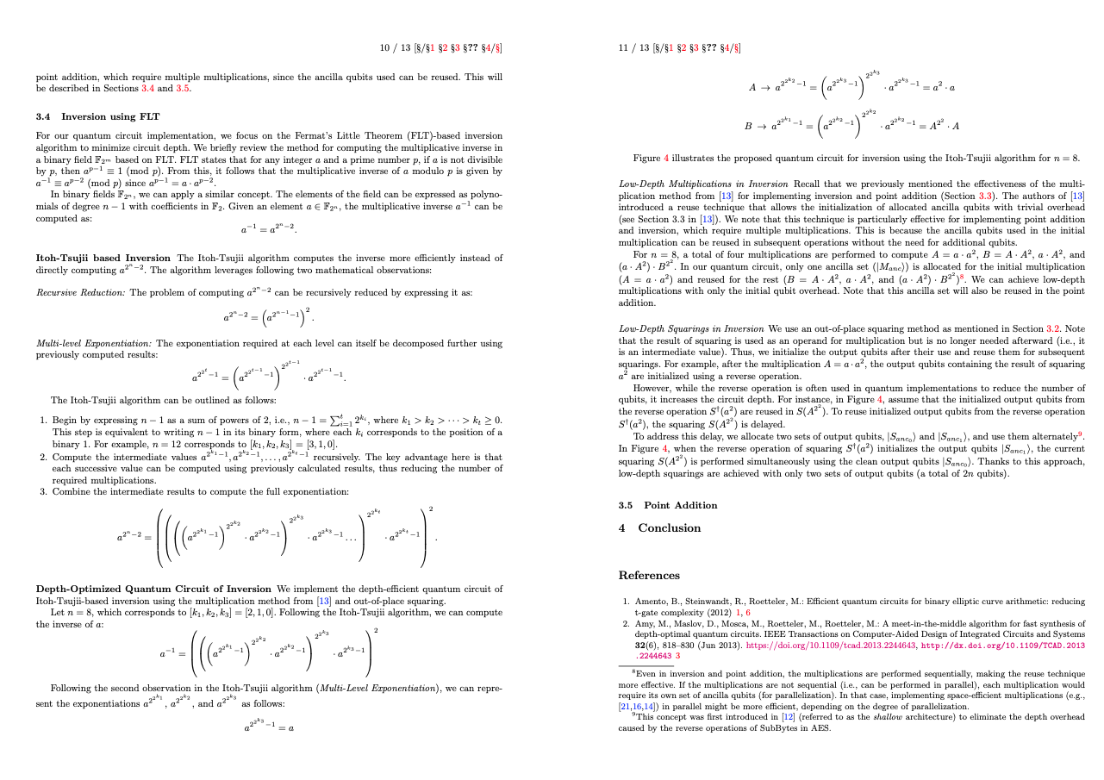
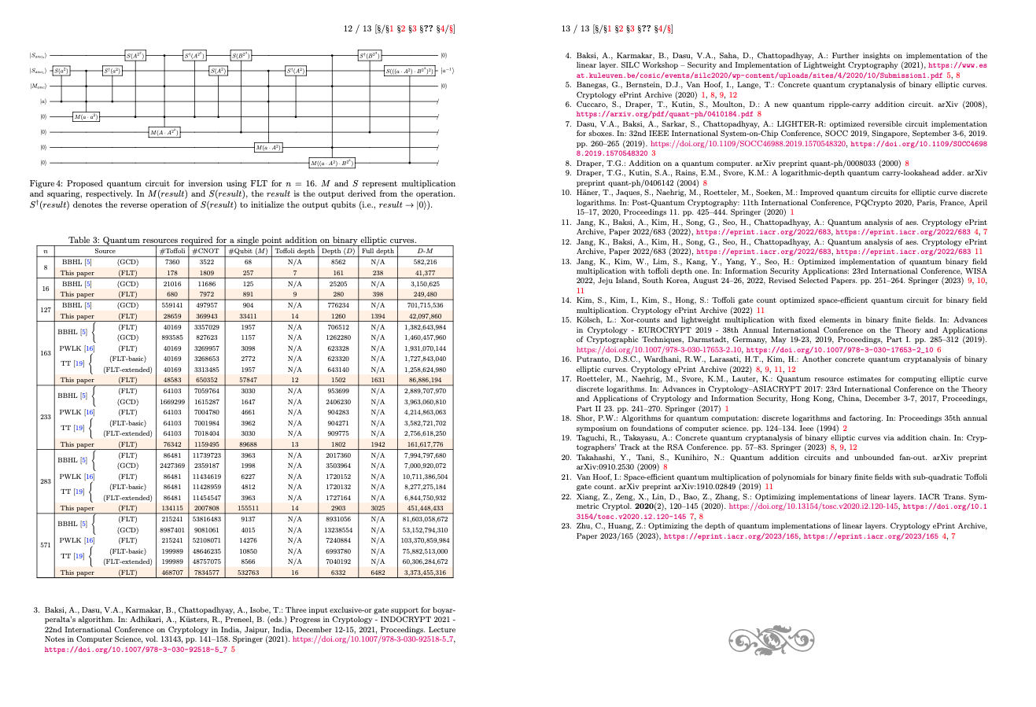
논문 작성 중..

Slide 5
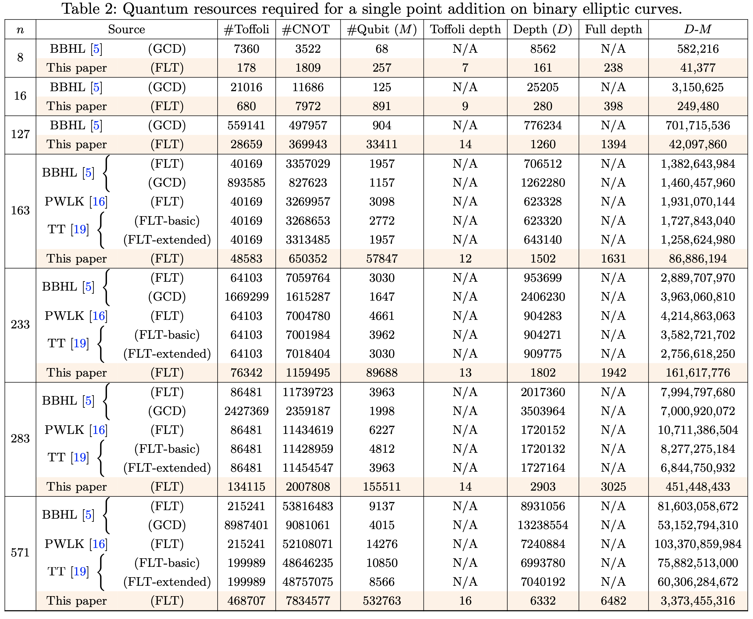
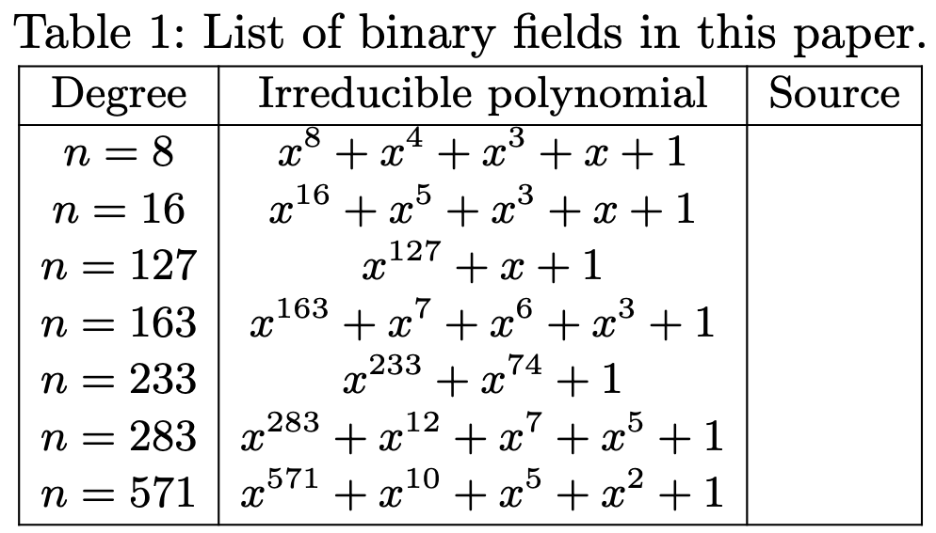
Performance
Field 크기에 따른 Point addition 성능 비교

Slide 6
Performance
낮은 Depth (분해 전)

Slide 7
Performance
낮은 Toffoli Depth

Slide 8
Performance
낮은 Full depth
Toffoli depth가 낮아,
분해해도 Full depth가 많이
증가하지 않음

Slide 9
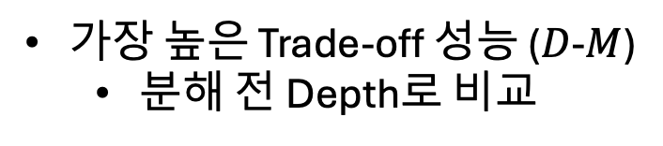
Performance
가장 높은 Trade-off 성능 ($D\text{−}M$)
분해 전 Depth로 비교

Slide 10
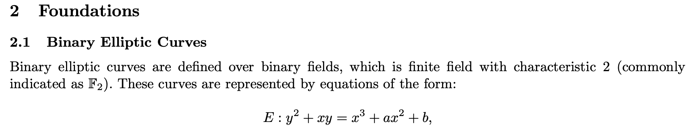
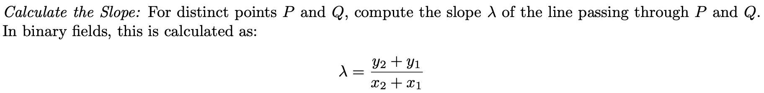
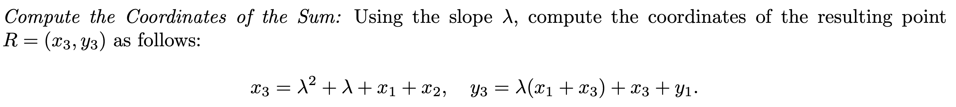
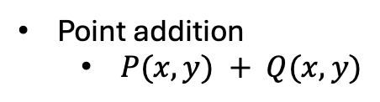
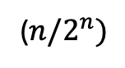
Binary Elliptic Curves
Point addition
$P(x, y) + Q(x, y)$
무시 가능
(${n/2}^{n})$
Division (Inversion + Multiplication)

Slide 11
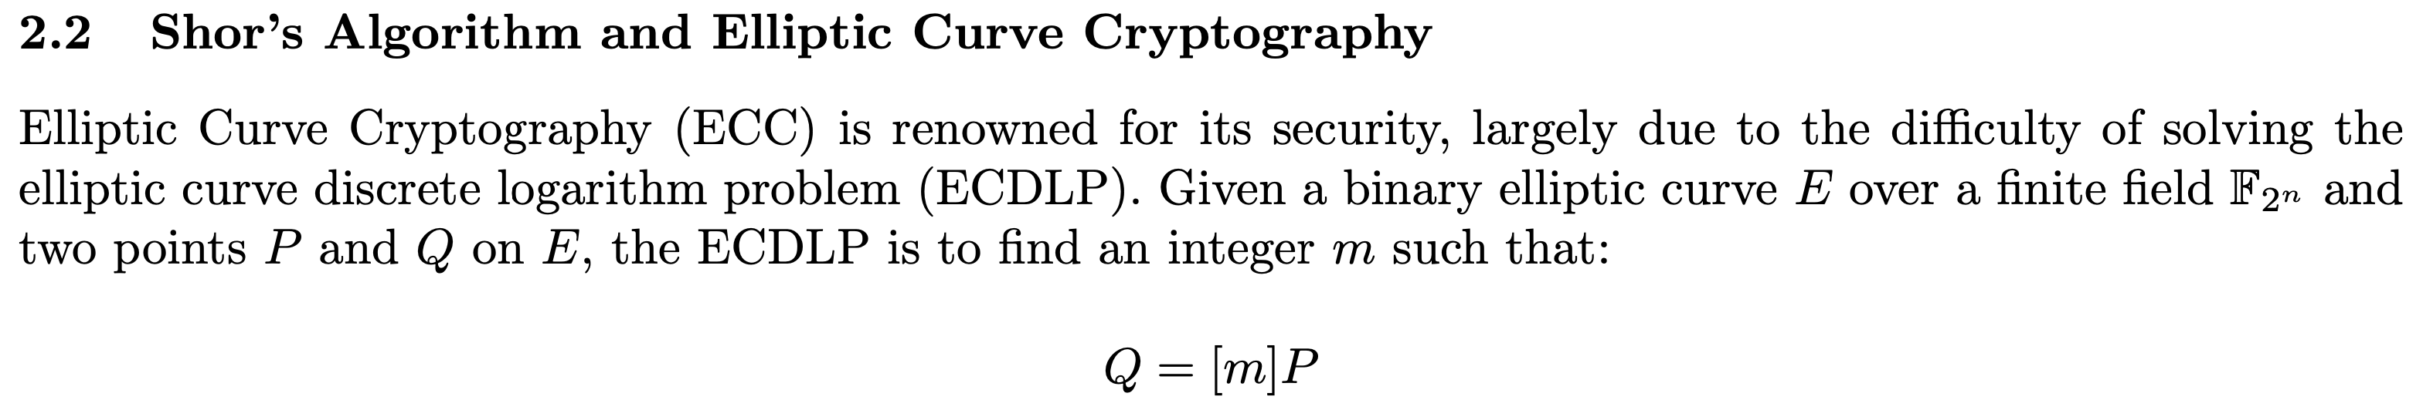
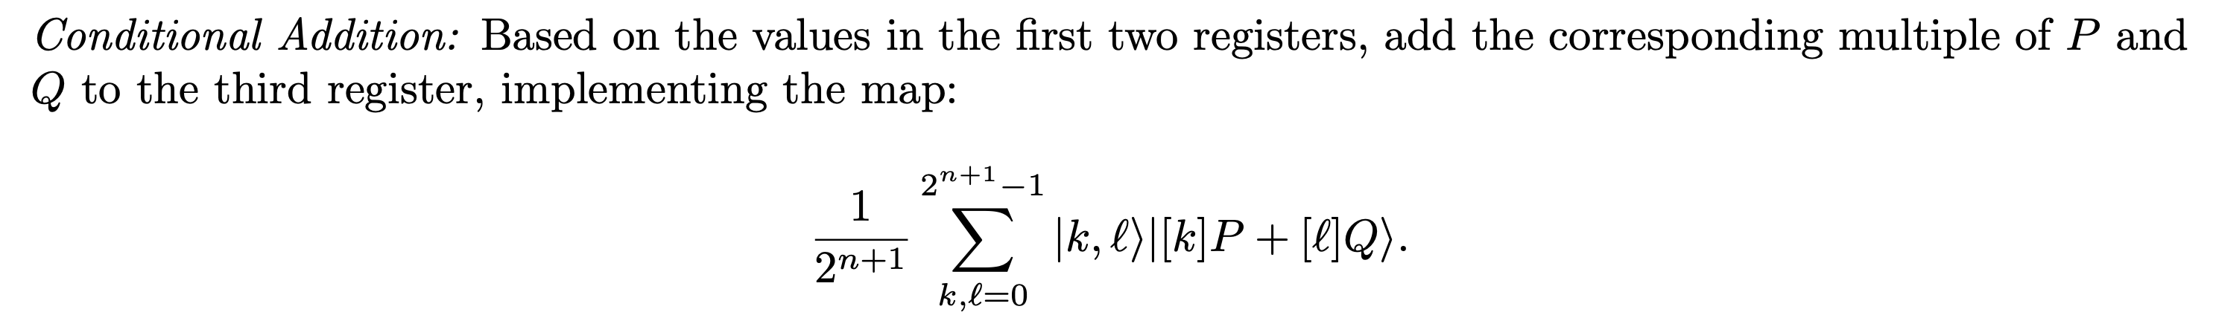
Shor on Binary Elliptic Curves

Slide 12
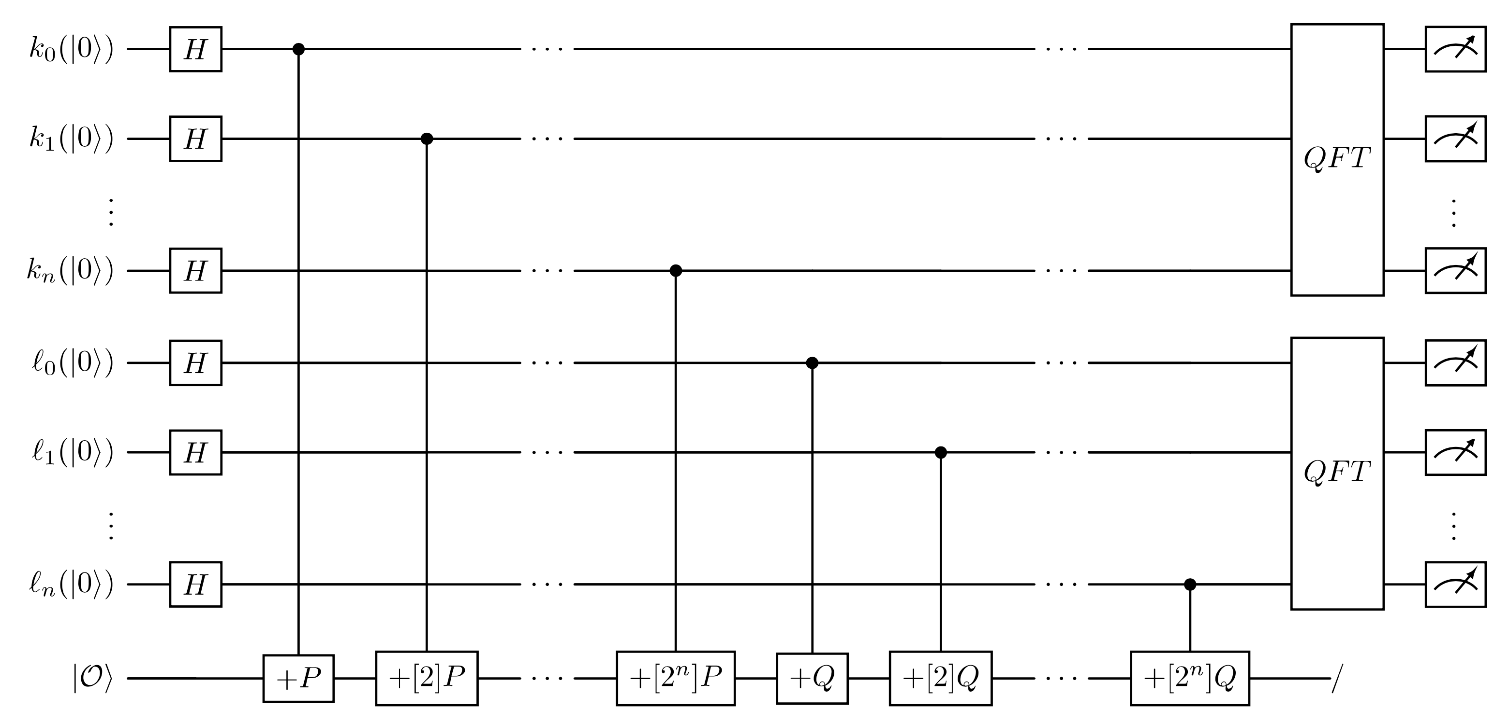
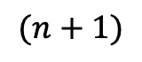
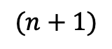
Shor on Binary Elliptic Curves
총, 2n+2 번 의 Point addition (conditional)
$$(n+1)$$
$$(n+1)$$

Slide 13
Shor on Binary Elliptic Curves

Slide 14
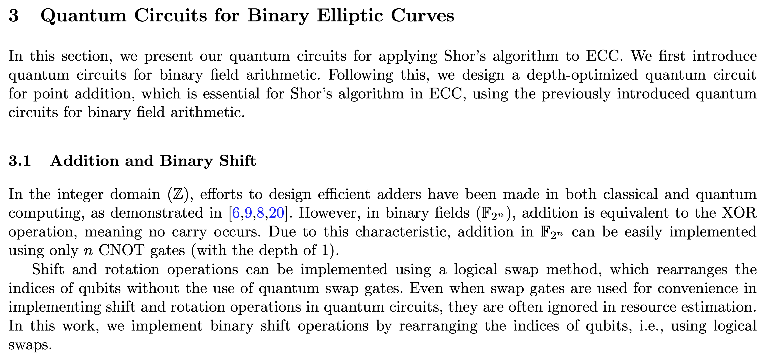
Quantum Implementation of Point Addition
Point addition을 구현하기 위해선 다음의 산술 연산이 필요
Addition, Shift, Squaring, Multiplication, Inversion
Binary field에서 덧셈은 CNOT 게이트, Shift 연산은 비용 없이 간단히 구현 가능

Slide 15
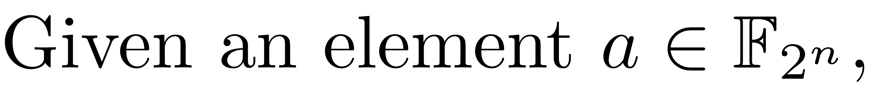
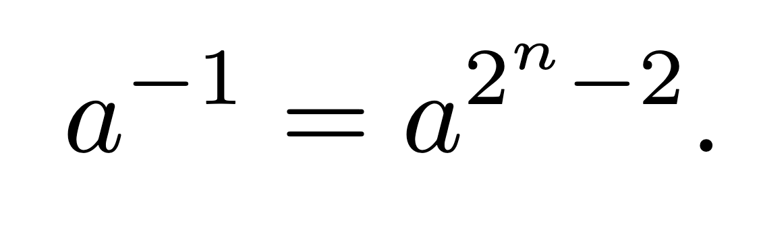
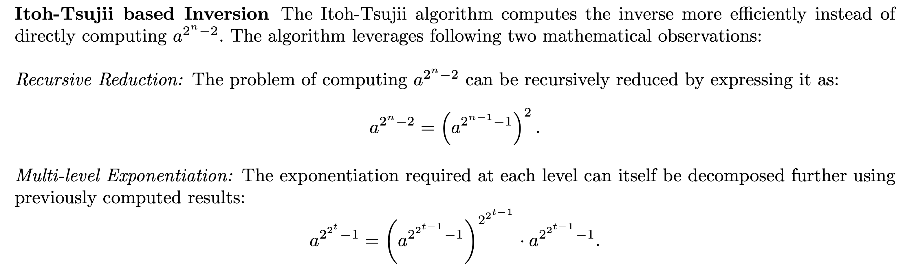
Quantum Implementation of Point Addition
Inversion은 크게 다음 두 가지 방식으로 구현 됨: GCD, FLT
Greatest Common Divisor (GCD) → 큐빗 최적화에 효율적
Fermat’s Little Theorem (FLT) → Depth 최적화에 효율적

Slide 16
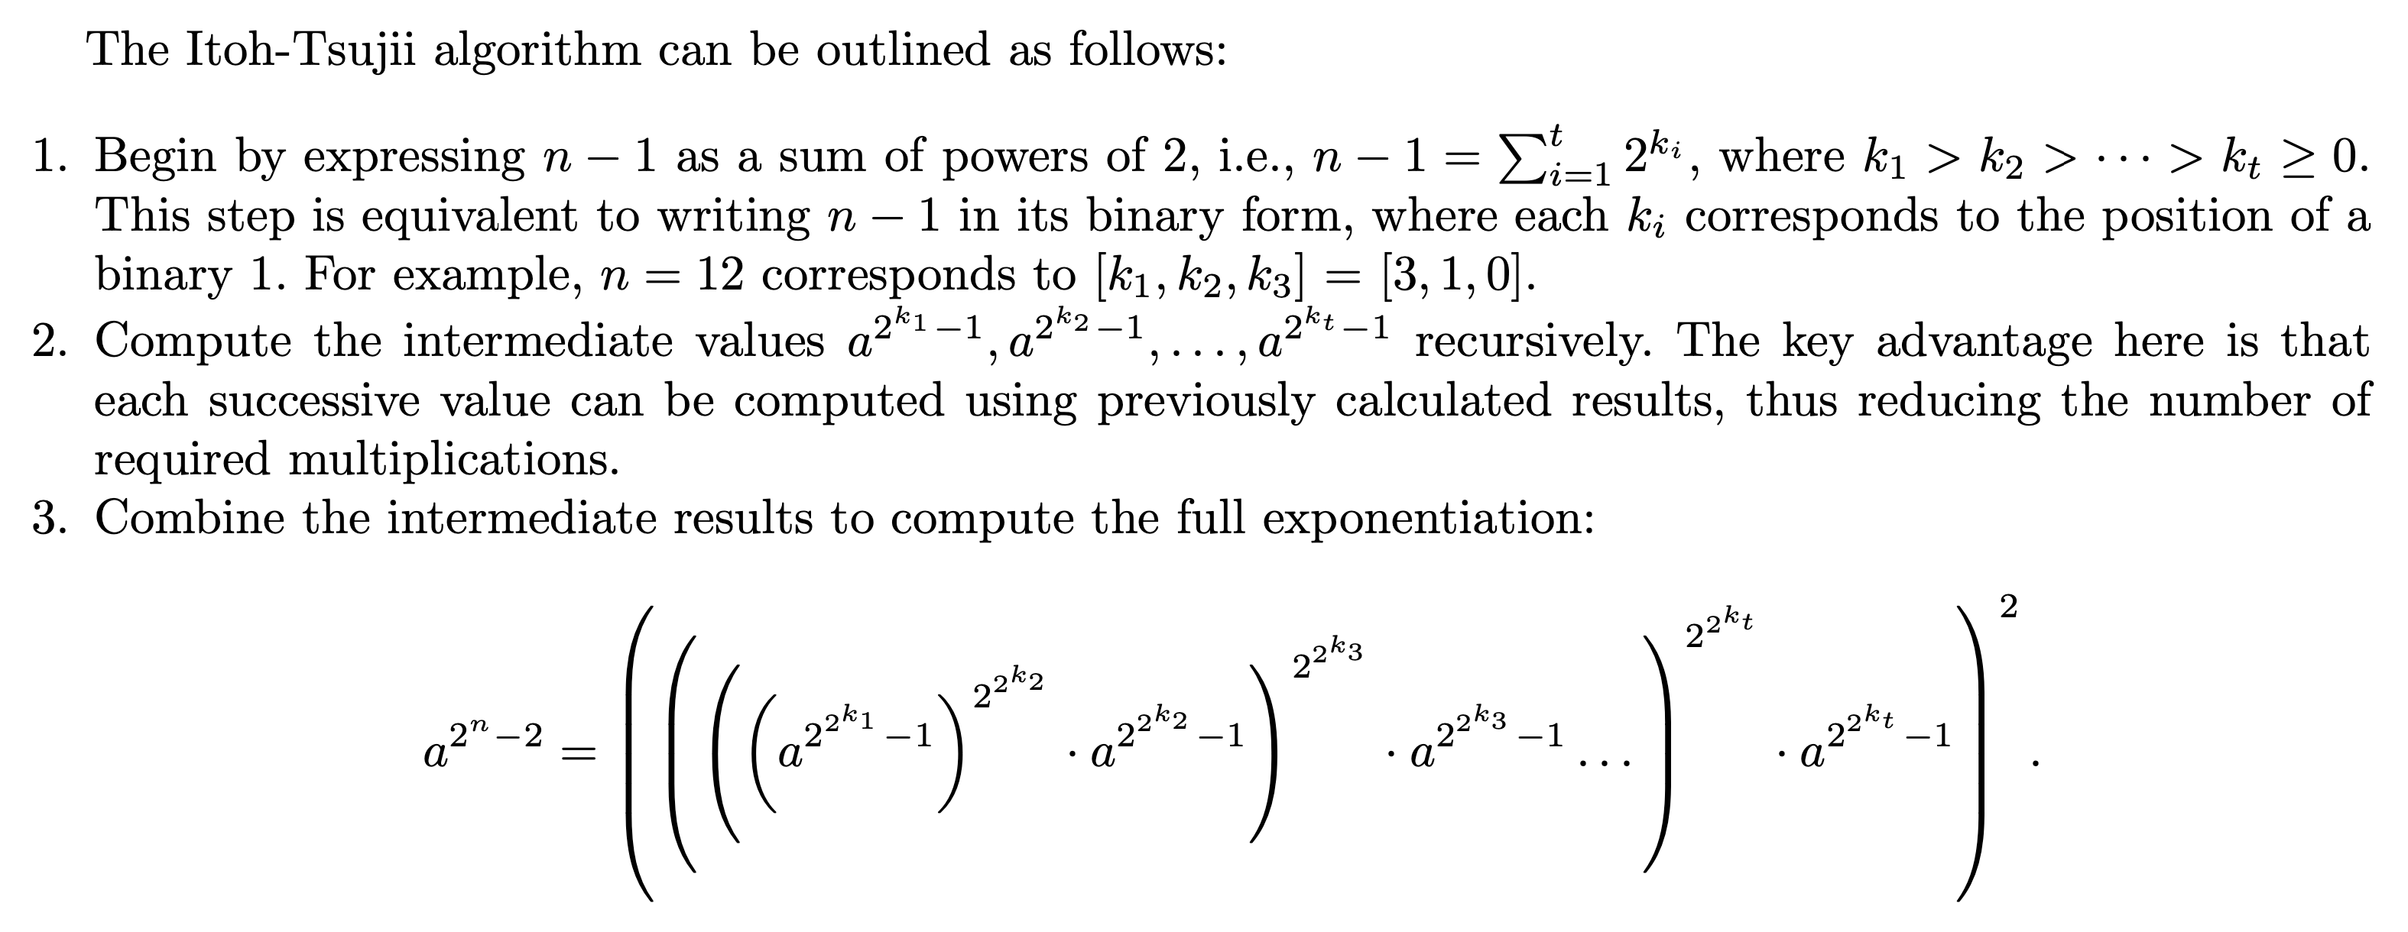
Quantum Implementation of Point Addition
(11 = 8 + 2 + 1)

Slide 17
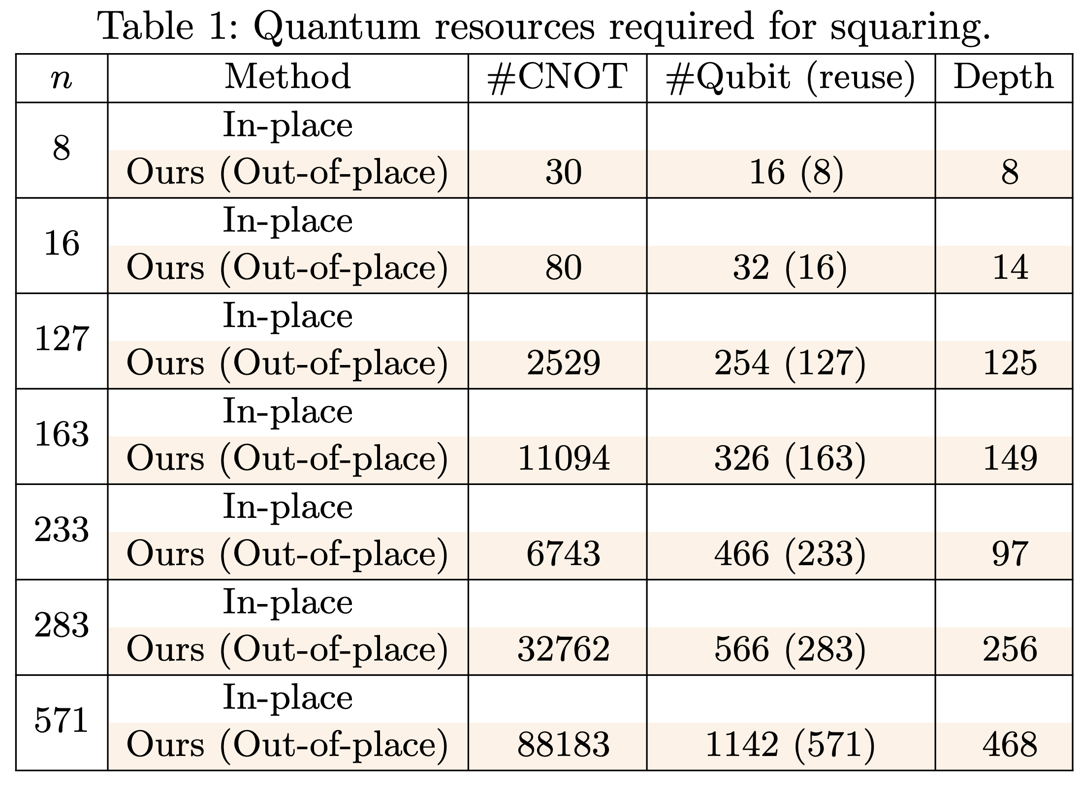
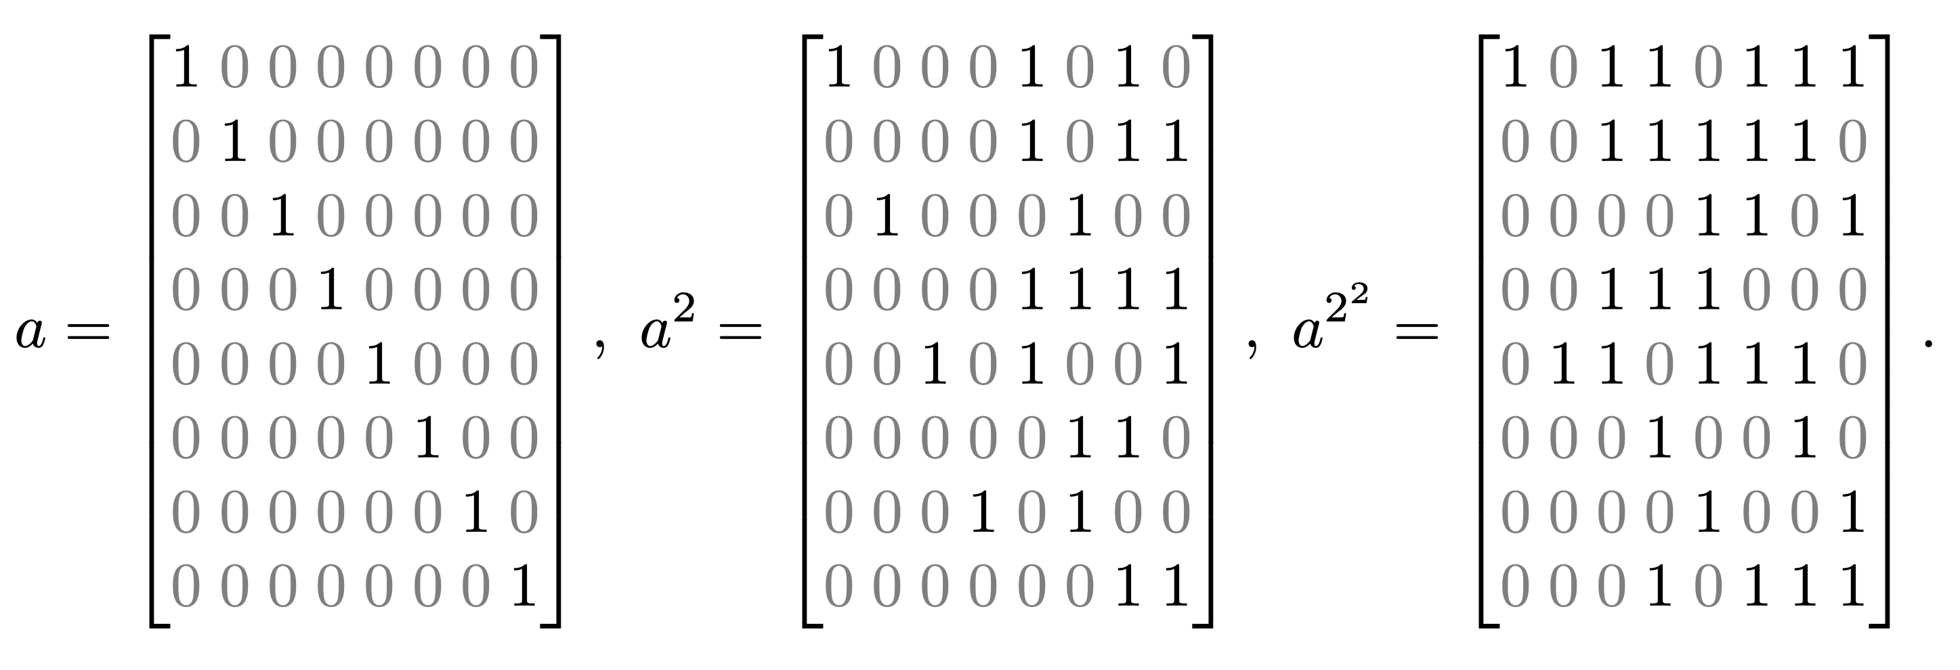
Quantum Implementation of Point Addition
선형 연산에 해당하는 제곱 연산은 크게 In-place 또는 Out-of-place 방식으로 구현될 수 있음
제곱의 수치에 따라 그에 대한 바이너리 행렬에 따라 구현할 수 있음
In-place: PLU 분해를 통한 구현
Out-of-place: 비트 값 1에 따라 CNOT 게이트 사용

Slide 18
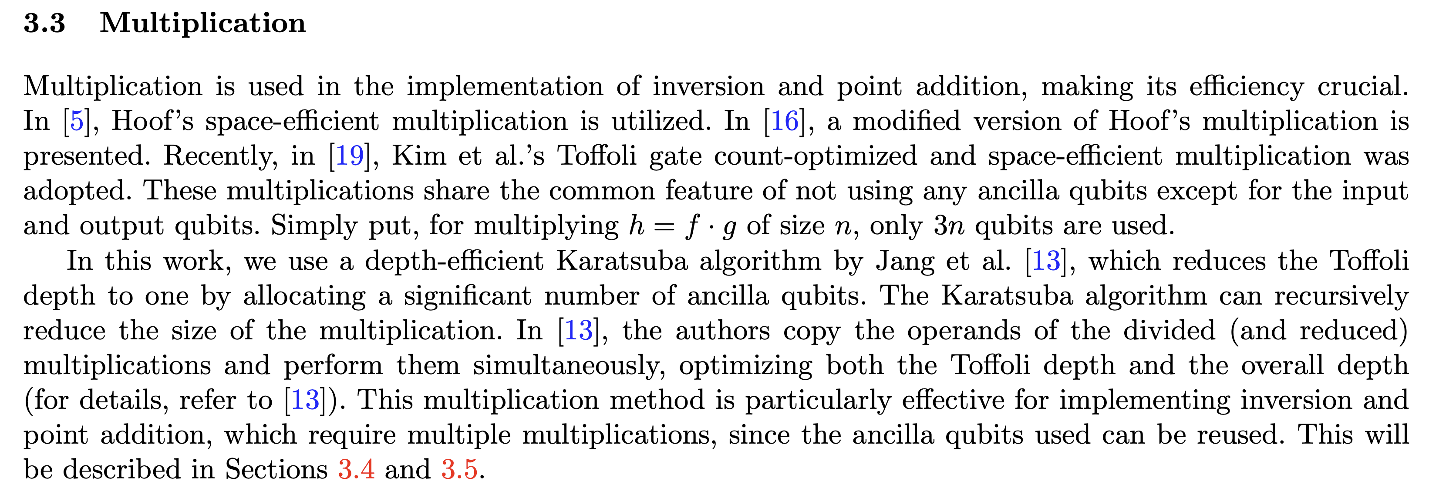
Quantum Implementation of Point Addition
CEHS’21: Van Hoof의 Space-efficient 카라추바 곱셈
IEEE Access’23: Van Hoof의 Space-efficient 카라추바 곱셈의 변형
IEEE Access’23: Kim et al’의 Toffoli gate count-optimized & Space-efficient 곱셈 (고려대) 사용
본 구현에서는, Depth-efficient 카라추바 곱셈 (WISA’23) 사용
→ 단일 곱셈이 아닐 시, 더욱 효율적

Slide 19
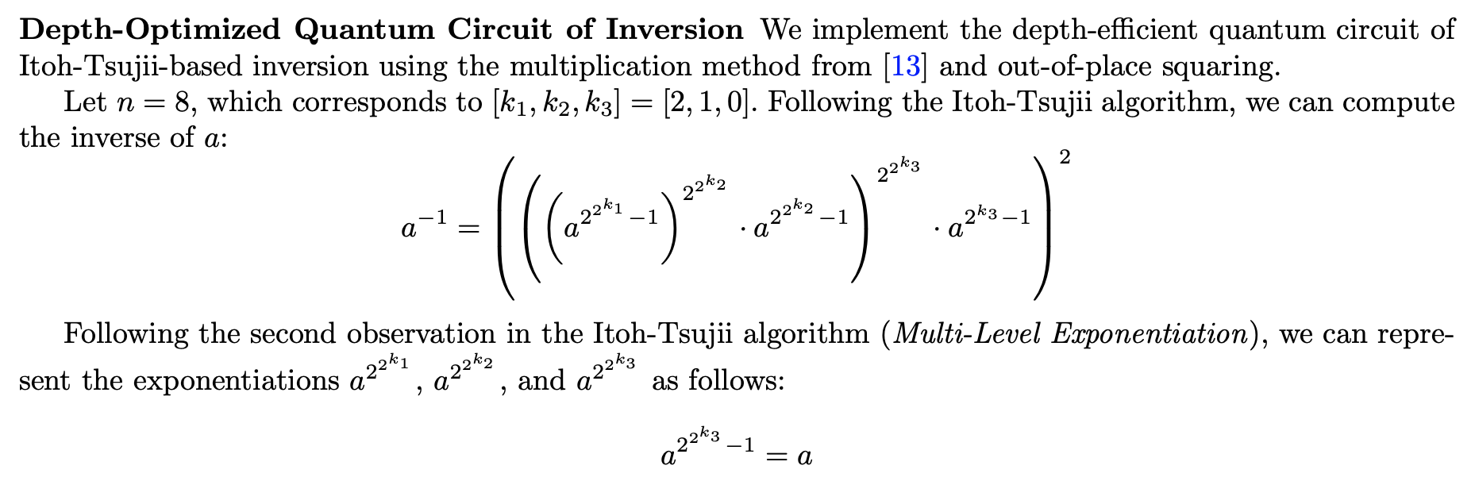
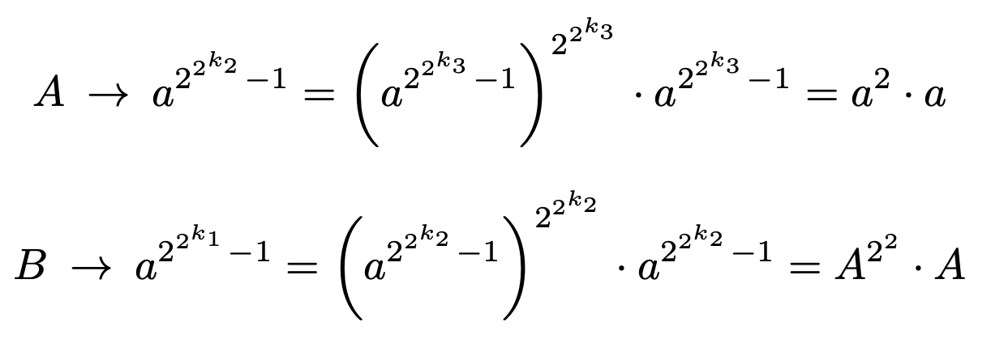
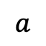
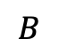
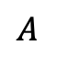
Quantum Implementation of Point Addition
7=4+2+1
$$B$$
$$A$$
$$a$$

Slide 20
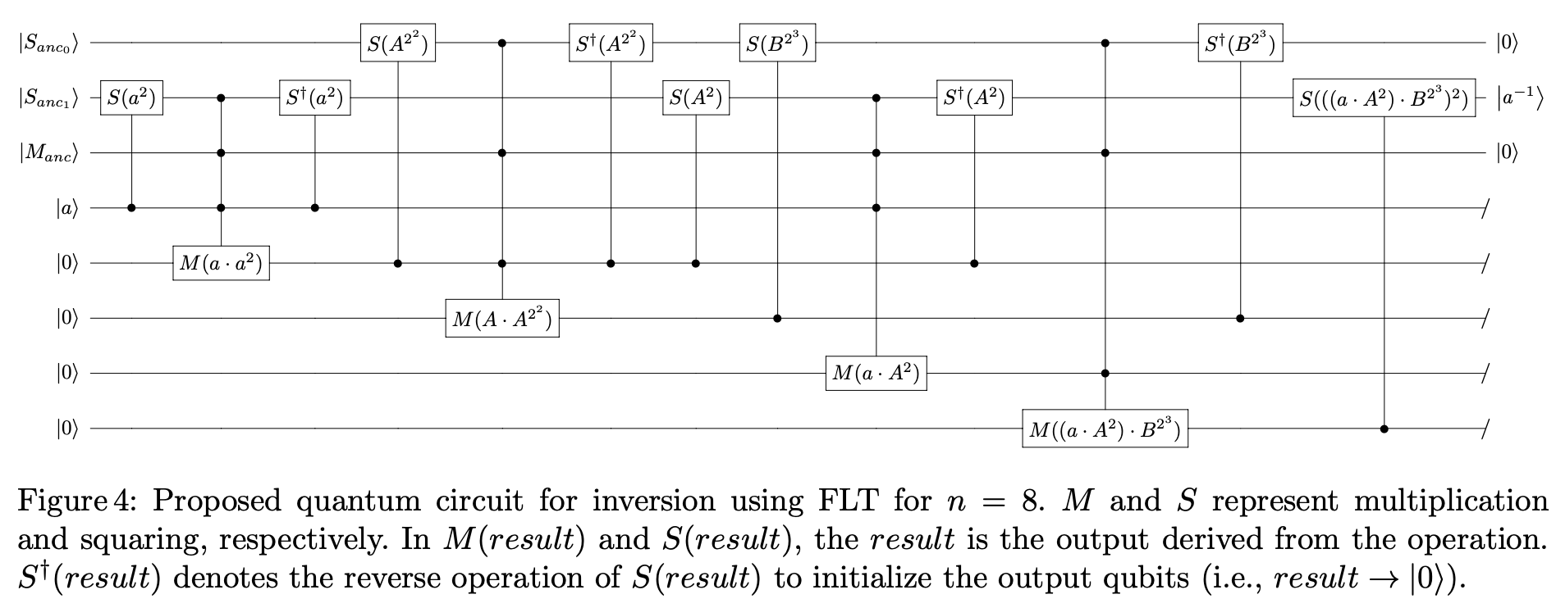
Quantum Implementation of Point Addition
Low-depth multiplication: 안실라 큐빗 ($M_{anc}$)을 재사용하는 낮은 Depth의 곱셈
Low-depth squaring: 2개의 안실라 큐빗 세트 ($S_{anc0},S_{anc1}$)를 교대로 사용하는 낮은 Depth의 제곱

Slide 21
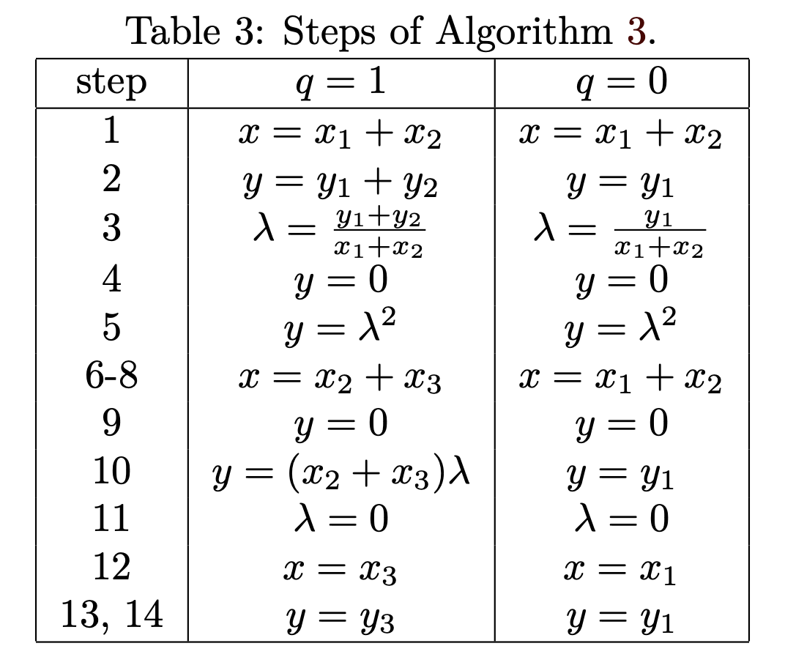
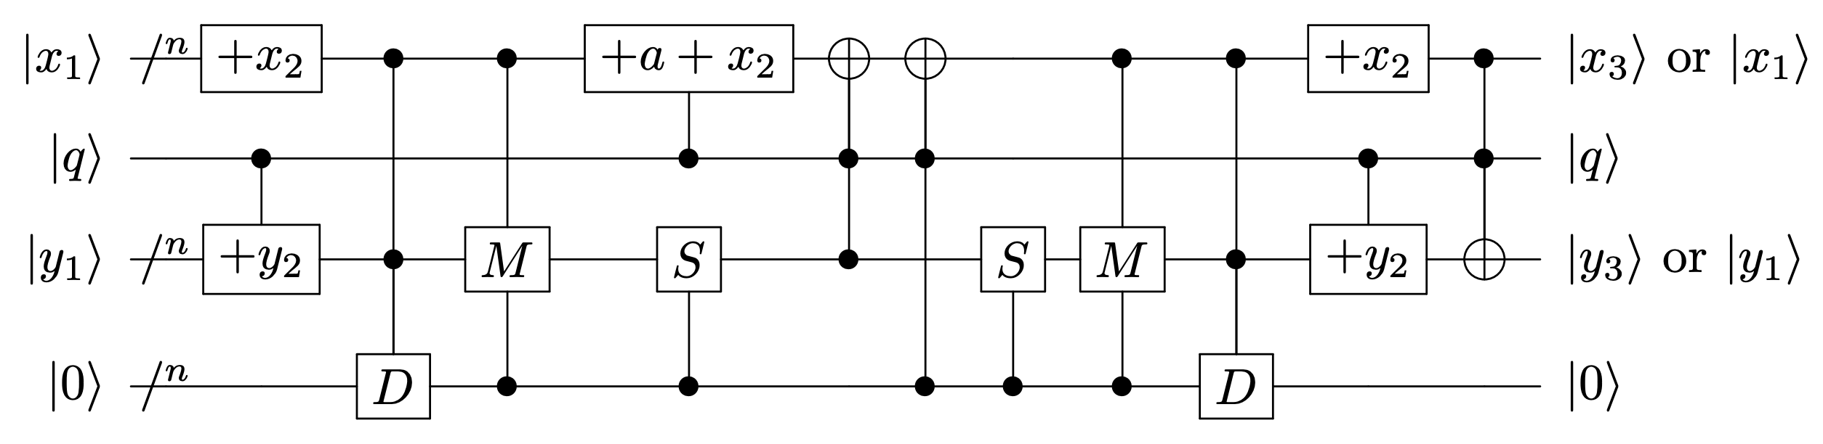
Shor on Binary Elliptic Curves
(CHES’20)
Controlled-Point addition
기존 구현들은 매우 비효율적
1 개의 Control qubit 사용
CNOT이 Toffoli가 되며, 1개의 qubit으로
인해 Depth 증가
(CHES’20)

Slide 22
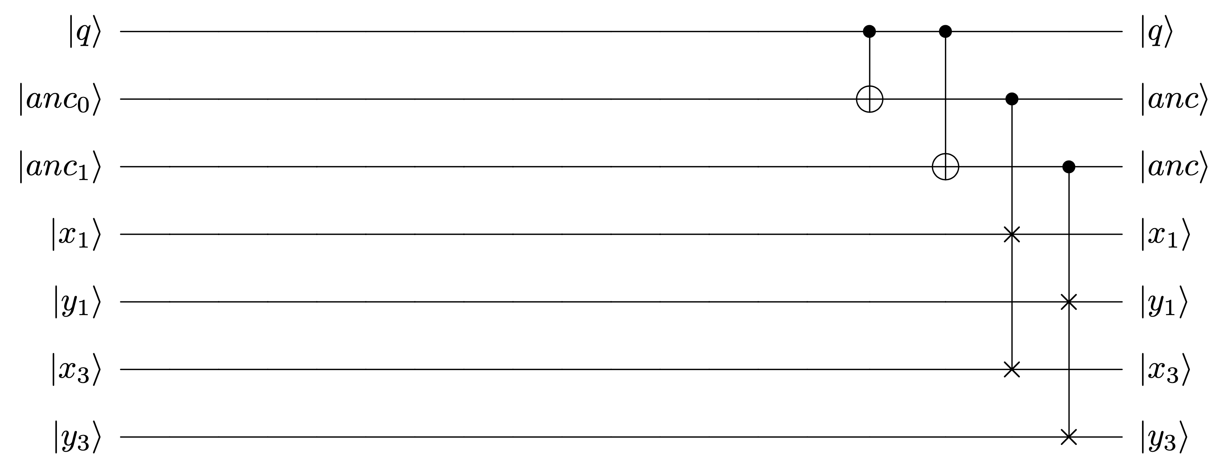
Shor on Binary Elliptic Curves
Control qubit을 복사, 마지막에서의 CSwap 만으로 Controlled Point addition을 구현
기존 ancilla 큐빗을 재사용, 병렬로 동작
연산 구조도 이전 보다 간단해짐
앞서 구현은 (CHES, IEEE, CT-RSA), Algorithm 3과 같은 로직을 구현하기 인한 오버헤드가 높음
Copy
Parallel
Point addition

Slide 23
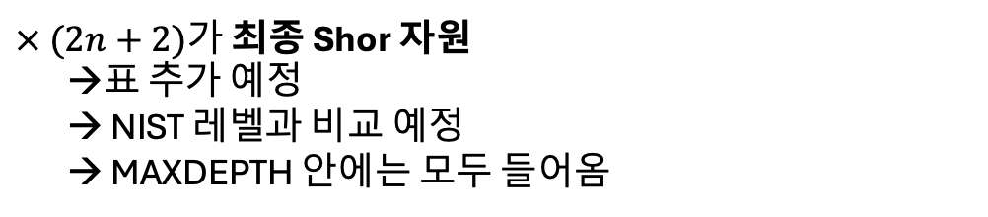
Performance
$×$ $(2n+2)$가 최종 Shor 자원
→표 추가 예정
→ NIST 레벨과 비교 예정
→ MAXDEPTH 안에는 모두 들어옴

Slide 24
감사합니다.

